Slide 1
L’art en FLE avec une démarche pédagogique inductive
Solena Pradayrol
Notes:
Dans cet atelier, nous allons aborder le thème de l’art à travers une approche multisensorielle. Il s’agira d’éveiller la curiosité des élèves en utilisant une démarche pédagogique inductive qui va mettre les élèves en situation de découverte et d’expérimentation.
Nous proposerons différentes activités adaptées aux différents niveaux pour que les apprenants FLE découvrent, présentent et comparent des œuvres artistiques en exprimant leurs opinions et expériences personnelles.

Slide 2
Utforskining i LK20
I Kompetansemål og vurdering for nivå I og II finner vi begrepet utforskning i sammenheng med kultur:
- utforske og gjøre rede for mangfold, samfunnsforhold og historiske hendelser i områder der språket snakkes, og se sammenhenger med egen bakgrunn
- utforske og presentere kunstneriske og kulturelle uttrykk fra områder der språket snakkes, og gjøre rede for egne opplevelser
Hva innebærer det for deg og din undervisning?
Notes:
I andre deler finner begrepet i sammenheng med andre aspekter utover kultur.
I Formålet med opplæringen finner vi begrepet «utforskning» her:
Elevane skal få utfalde skaparglede, engasjement og utforskartrong.
I opplæringsverdigrunnlag finner vi begrepet her:
> Skaperglede, engasjement og utforskertrang
I Fagets relevans og sentrale verdier finner vi begrepet «utforskning» her:
En sentral del av språklæring er også å utforske og tenke kritisk over bruk av kilder, hjelpemidler og læringsstrategier.
I kjerneelementer finner vi begrepet her:
> interkulturell kompetanse
Kunnskap om og en utforskende tilnærming til andre språk, kulturer, levesett og tenkemåter åpner for nye perspektiver på verden og oss selv.
> Språklæring og flerspråklighet
Kunnskap om språk og utforsking av egen språklæring gjør elevene bedre i stand til å lære og forstå språk i et livslangt perspektiv.
> Språk og teknologi
Å utforske og utnytte faglig relevant språkteknologi og nye medier gir utvidede muligheter for kreativ og kritisk læring, bruk og forståelse av språk, kommunikasjon og interkulturell kompetanse.
I Grunnleggende ferdigheter finner vi begrepet «utforskning» her:
> Digitale ferdigheter
Utviklingen av digitale ferdigheter i fremmedspråk går fra å bruke disse ressursene til språklæring og møte med autentisk språk, til i økende grad å bruke dem selvstendig for å kommunisere muntlig og skriftlig, innhente kunnskap, utforske kultur og geografi og lage sammensatte produkter.

Slide 3
I andre deler finner begrepet i sammenheng med andre aspekter utover kultur.
Elevane skal få utfalde skaparglede, engasjement og utforskartrong.
En sentral del av språklæring er også å utforske og tenke kritisk over bruk av kilder, hjelpemidler og læringsstrategier.
> interkulturell kompetanse
Kunnskap om og en utforskende tilnærming til andre språk, kulturer, levesett og tenkemåter åpner for nye perspektiver på verden og oss selv.
> Språklæring og flerspråklighet : Kunnskap om språk og utforsking av egen språklæring gjør elevene bedre i stand til å lære og forstå språk i et livslangt perspektiv.
> Språk og teknologi : Å utforske og utnytte faglig relevant språkteknologi og nye medier gir utvidede muligheter for kreativ og kritisk læring, bruk og forståelse av språk, kommunikasjon og interkulturell kompetanse.
> Digitale ferdigheter: Utviklingen av digitale ferdigheter i fremmedspråk går fra å bruke disse ressursene til språklæring og møte med autentisk språk, til i økende grad å bruke dem selvstendig for å kommunisere muntlig og skriftlig, innhente kunnskap, utforske kultur og geografi og lage sammensatte produkter.
Notes:
I andre deler finner begrepet i sammenheng med andre aspekter utover kultur.
I Formålet med opplæringen finner vi begrepet «utforskning» her:
Elevane skal få utfalde skaparglede, engasjement og utforskartrong.
I opplæringsverdigrunnlag finner vi begrepet her:
> Skaperglede, engasjement og utforskertrang
I Fagets relevans og sentrale verdier finner vi begrepet «utforskning» her:
En sentral del av språklæring er også å utforske og tenke kritisk over bruk av kilder, hjelpemidler og læringsstrategier.
I kjerneelementer finner vi begrepet her:
> interkulturell kompetanse
Kunnskap om og en utforskende tilnærming til andre språk, kulturer, levesett og tenkemåter åpner for nye perspektiver på verden og oss selv.
> Språklæring og flerspråklighet
Kunnskap om språk og utforsking av egen språklæring gjør elevene bedre i stand til å lære og forstå språk i et livslangt perspektiv.
> Språk og teknologi
Å utforske og utnytte faglig relevant språkteknologi og nye medier gir utvidede muligheter for kreativ og kritisk læring, bruk og forståelse av språk, kommunikasjon og interkulturell kompetanse.
I Grunnleggende ferdigheter finner vi begrepet «utforskning» her:
> Digitale ferdigheter
Utviklingen av digitale ferdigheter i fremmedspråk går fra å bruke disse ressursene til språklæring og møte med autentisk språk, til i økende grad å bruke dem selvstendig for å kommunisere muntlig og skriftlig, innhente kunnskap, utforske kultur og geografi og lage sammensatte produkter.

Slide 4
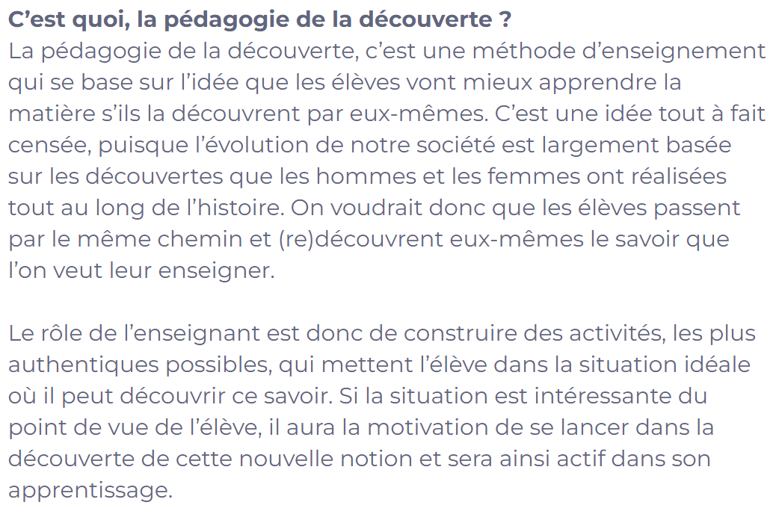
Notes:
https://dispensetascience.systeme.io/la-pdagogie-de-la-dcouverte

Slide 5
Les intérêts de la pédagogie par la découverte
- l’élève est actif dans ses apprentissages ; il est impliqué dans le processus d’exploration et de construction de ses connaissances. Et nous savons tous qu'un apprentissage actif favorise l’apprentissage.
- Les élèves sont également motivés puisqu’ils peuvent explorer par eux-mêmes. On développe la pensée critique des élèves et leurs compétences de résolution de problèmes, puisqu’ils sont incités à analyser, évaluer et appliquer leurs connaissances. Cette pédagogie facilite également le transfert des connaissances acquises à de nouveaux problèmes, en faisant plus de liens entre les connaissances acquises et les savoirs antérieurs, ce qui favorise une compréhension plus approfondie.
Les limites de la pédagogie par la découverte
- La pédagogie de la découverte, cela prend beaucoup de temps. Et malheureusement, le temps est limité,. Découvrir une notion par soi-même prend plus de temps que l’apprendre directement.
- Le cours peut également sembler manquer de structure pour certains élèves, puisque chacun avance dans la direction qu’il souhaite lors de la phase de découverte. Certains élèves peuvent avoir besoin d’être mieux guidés et se sentir perdus s’ils n’y arrivent pas tout seuls, ou avec leur groupe.
- Le savoir acquis peut ne pas être celui que l’on visait en tant qu’enseignant.
Notes:
https://dispensetascience.systeme.io/la-pdagogie-de-la-dcouverte

Slide 6
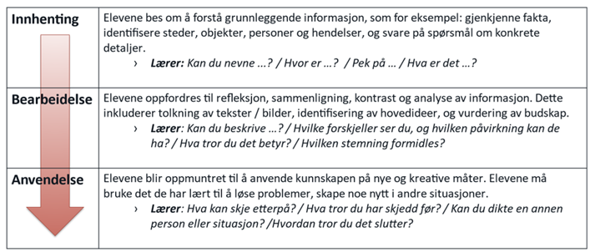
Utforskende tilnærming til bilder
- «Costa’s level of thinking»

Slide 7
INSPIRERE

Slide 8

LYD
Sette i kontekst
– Hvilke spørsmål/svar melder seg hos dere?
Hva, hvem, hvor, når, hvorfor…
Notes:
Sette i kontekst: Hvor er vi?
Velg noen elementer fra bildet ditt og finn lyder som kan representere disse. Målet er elevene skal prøve å gjøre seg et inntrykk av det som bildet kan gjenspeile.

Slide 9
Velg noen elementer fra bildet ditt og finn lyder som kan representere disse. Målet er elevene skal prøve å gjøre seg et inntrykk av det som bildet kan gjenspeile.
Plus de 91634 effets sonores gratuits à télécharger - Pixabay
- Hvilke spørsmål/ord melder seg hos dere? Hva, hvem, hvor, når, hvorfor…
- Gjør et søk på nett med ordene. Hvilket maleri kan det være, begrunn, sammenlign.
Notes:
Eple spising
Musique tahitienne
Bading
Oiseau monarque

Slide 10
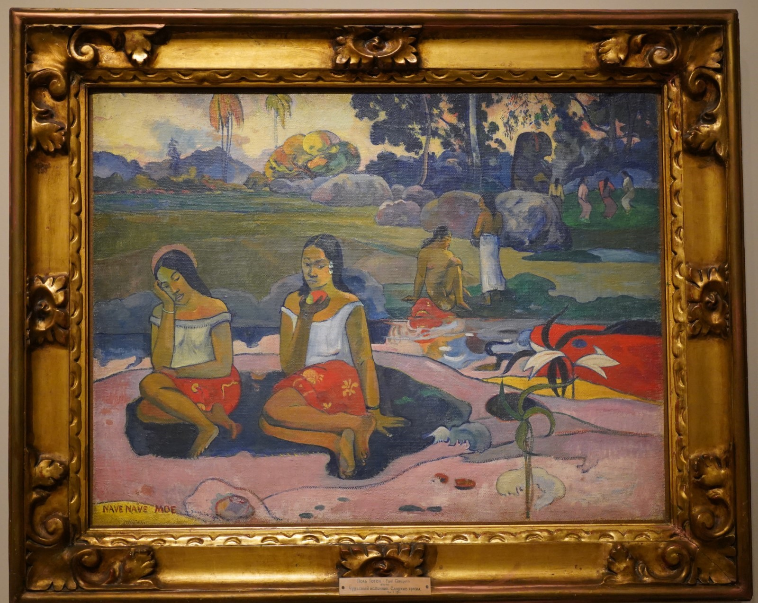
Sammenlign
By TimeTravelRome - https://www.flickr.com/photos/168399512@N02/51807558758/, CC BY 2.0, https://commons.wikimedia.org/w/index.php?curid=114181643
Tittel:
Nave nave moe
Hva betyr det? Hvilken tittel hadde du gitt?
Notes:
http://www.newestmuseum.ru/data/authors/g/gauguin_paul/nave_nave_moe/index.php?lang=fr

Slide 11
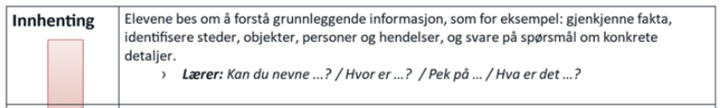
INNHENTING
Notes:
FORSLAG?

Slide 12
INNHENTING
VENNDIAGRAM
FARGELEGGE
PUSLESPILL
TEGN DET JEG SIER
BILDEBESKRIVELSE:
De unike ord / våre 10 nøkkelord
Notes:
Venndiagram: sammenligne bildene, sammenligne tegningene, Tahiti/Norge, en fin dag, en sommer dag
Fargelegge: https://dessinemoiunehistoire.net/coloriage-artiste-peintre/

Slide 13
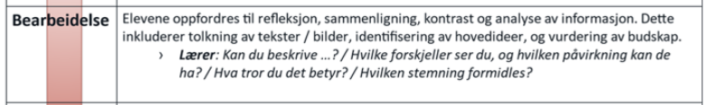
BEARBEIDELSE
Notes:
FORSLAG?

Slide 14
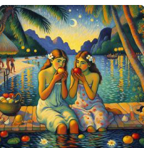
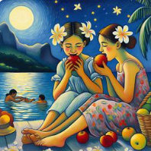

BEARBEIDELSE
ASSOSIASJONER + Copilote
Aktiviteten brukes for å samle ord som elevene assosierer til bildet. Dette skrittet går utover selve beskrivelsen og appellerer til elevenes egne tolkninger og følelser.
BAKSNAKK
FINN PÅ: Hvem? Hva? Hvor? Hvorfor?
Notes:
Andre forslag: be Chat GPT (copilote) om å gjenskape første bildet. Bytt ut Van Gogh bildet med DITT (oppdiktet) favoritt bilde. (eller med utgangspunkt i bilde 2: hva tar gutten et bilde av?)
Assosiasjoner: familie / kveld / fritid / jeger / kjedelig/gøy, glad/trist stemning, tolkning (bearbeidelse)
Evt. De unike ord: https://www.hiof.no/fss/leringsressurser/ordinnlering-og-grammatikk/Innl%C3%A6ring-av-ord/de-unike-ordene.html
Aktivitet Baksnakk: en del av et maleri/bilde på ryggen, finne hvem hører sammen.
https://www.hiof.no/fss/leringsressurser/grunnleggende-ferdigheter/muntlig/muntlig-produksjon/baksnakk.html
Aktivitet: beskrive et maleri (se innhenting – Costa) ex: bildet Picasso blå periode familie piknikk
Klikk deg inn på online visit på et (bestemt) museum/utstilling og bestem deg for hvilket maleri personen du har valgt (mora/faren/gutten) liker sannsynligvis best.
Gi info om kunstverket (artist, tittel, når, hvor, beskriv: Evt. Tegn det jeg sier), og begrunn med adjektiver hvorfor du tror personen du har valgt liker den
Aktivitet: beskrive en person
2 og 2: velg en person og beskriv personen: utseende, personlighet, liker/ikke liker…
Sammenlign: alle de som beskrev mora samles, alle de som beskrev gutten samles…
Beskrive personen: utfylle, bli enige og finne en egnet bakgrunn
Presentere personene for de andre

Slide 15
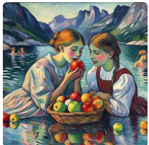
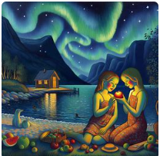
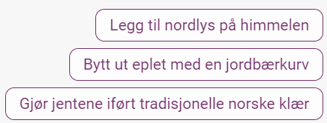
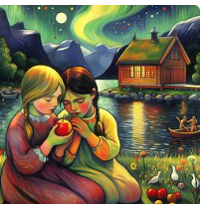
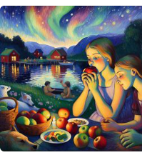
Snakk om kultur

Slide 16
FILM «VOYAGE DE TAHITI»
GAUGUIN, VOYAGE DE TAHITI - Bande-annonce officielle - Vincent Cassel / Edouard Deluc (2017) (youtube.com)
Gauguin
Vincent Cassel
Tahiti

Slide 17
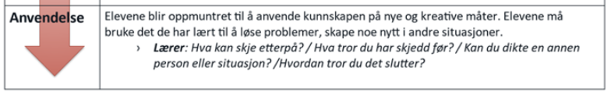
ANVENDELSE
Notes:
FORSLAG?

Slide 18
ANVENDELSE
PÅ OMVISNING
FRYS EN SITUASJON
CLEAN ART PLANET
TIDSMASKIN
VEIEN VIDERE
[Histoire de l’art] L’oeuvre d’art de la semaine – Mon école (monecole.fr)
Collections — Google Arts & Culture
Notes:
PÅ OMVISNING
Velg et kunstverk du liker, presenter og begrunn valget
online virtuel visit Le louvre : https://www.louvre.fr/visites-en-ligne/petitegalerie/saison5/ (https://www.louvre.fr/en/online-tours)
explore: visite virtuelle du musée d’orsay : https://artsandculture.google.com/partner/musee-dorsay-paris?hl=en
se verdenskjente kunstutstillinger : https://artsandculture.google.com/partner?hl=en
Collections — Google Arts & Culture
FRYS EN SITUASJON
Lag en utstilling hvor du er enten del av et kunstverk eller publikum. Planlegg noe å si: tanker, meninger, hva de sier til hverandre, hva skjer etterpå…
Med utgangspunkt i et kunstbilde diskuterer elevene gruppevis hvordan de vil skulpturere det som er avbildet, eller assosiasjoner som går ut over bildet, det vil si at de skal lage et tablå. I tillegg skal de tenke ut hver sin passende replikk. Elevene holder frysposisjonen og har parat en kort setning eller en kort replikk som kan representere hva bildefiguren tenker eller føler. (leve seg inn / kommunisere med hverandre / jobbe med flere sanser). Lærer beveger seg mellom parene og når hen rører ved skulderen til én elev skal denne framsi sin forberedte replikk.
SKAPE «REPRODUKSJON»
Elevene kan eventuelt plassere seg selv i bildet
Elevene kan finne på nett eller bruke KI, eller bruke inspirasjon fra et virtuelt museum.
Reproduksjonene kan også vise ulike epoker / perioder.
Veien videre: hvilke aktiviteter gjør du med familien din? Hva liker du å gjøre i fritiden din?
[Histoire de l’art] L’oeuvre d’art de la semaine – Mon école (monecole.fr)
Résultats de la recherche | Enseigner le français avec TV5MONDE
Environnement et FLE : les objets trouvés de la mer. Activités A2 | Enseigner le français avec TV5MONDE

Slide 19
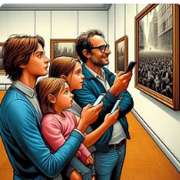
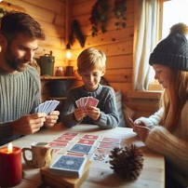
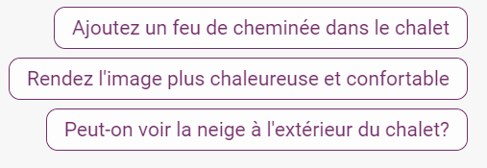
Hvilke aktiviteter gjør du med familien din?
Hva liker du å gjøre i fritiden din?
Notes:
https://mom-art.org/
Peux tu faire une image d'une famille qui joue aux cartes dans un chalet cosy de Norvège

Slide 20

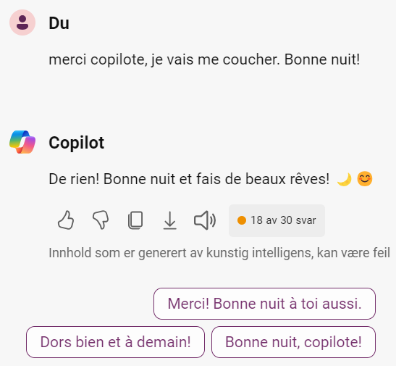
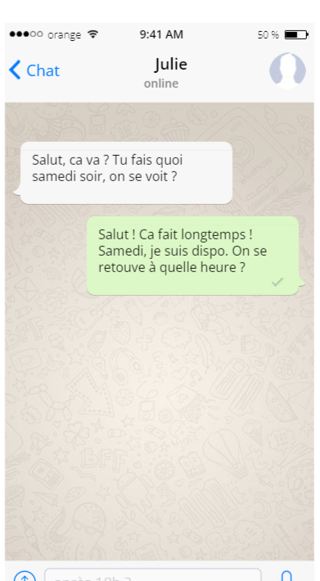
Kommunikasjon - invitere
Notes:
Invitere noen til en aktivitet?

Slide 21

Spørsmål?
Kommentar?
Noe å dele?

Slide 22
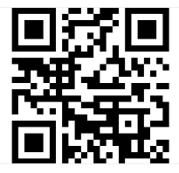
Evaluering
https://nettskjema.no/a/451101

Slide 23
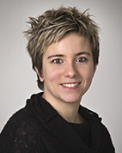
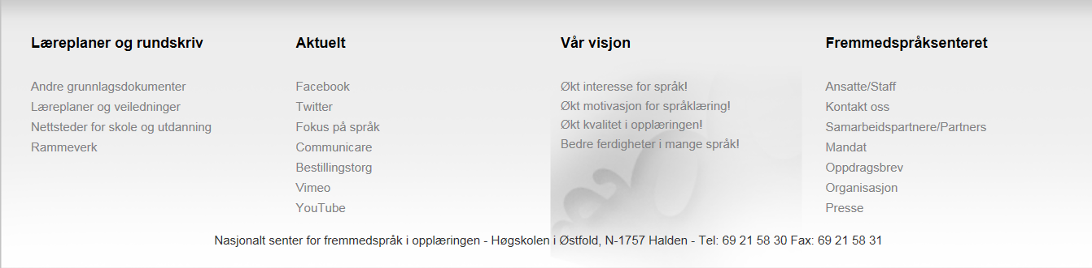

Contactez moi !
Solena Pradayrol
Conseillère des professeurs de FLE
Courriel: solena.d.pradayrol@fremmedspraksenteret.no
Pinterest: https://no.pinterest.com/pradayrol/_saved/
Tlf: 69215841
Portable: 91893052

